Slide 1
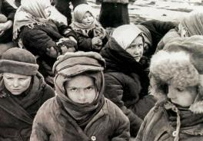
Архив муниципального образования Бейский район Республики Хакасия при участии Министерства культуры Республики Хакасия, ГКУ РХ «Национальный архив»
ЭЛЕКТРОННАЯ ВЫСТАВКА АРХИВНЫХ ДОКУМЕНТОВ
ДЕТИ БЛОКАДЫ.
ЛЕНИНГРАД - СИБИРЬ – БЕЯ – ЛЕНИНГРАД
к 80-летию начала блокады Ленинграда
2021 год

Slide 2
ПРЕДИСЛОВИЕ
Выставка архивных документов «ДЕТИ БЛОКАДЫ. ЛЕНИНГРАД – СИБИРЬ – БЕЯ – ЛЕНИНГРАД» подготовлена в рамках памятной даты Отечественной истории - 80-летия начала блокады города Ленинграда в период Великой Отечественной войны (1941-1945 годов).
Целями выставки являются сохранение исторической памяти о событиях Великой Отечественной войны, освещение исторического факта пребывания Ленинградских детских интернатов на территории Хакасской автономной области в период их эвакуации, об оказании помощи Хакасской автономной областью и Бейского района жителям блокадного Ленинграда, выразившуюся в том числе и в организации жизнедеятельности Ленинградского детского интерната № 10/16 на территории села Бея и сохранению жизни маленьких ленинградцев.
Один из наиболее трудных и трагичных этапов Великой Отечественной войны связан с блокадой Ленинграда, продолжавшейся 872 дня - с 8 сентября 1941 г. по 27 января 1944 г. Помимо задач обороны города, снабжения его продуктами питания и топливом, возникли труднейшие задачи по эвакуации населения. Приближение фронта к городу особенно угрожало детям... По открытым данным, в годы войны из Ленинграда эвакуировано более 1,8 млн человек, из них 400 тыс. детей.
Эвакуированных детей-ленинградцев приняли многие регионы нашей страны, среди которых была и Хакасская автономная область Красноярского края.
В начале сентября 1942 года в Хакасскую автономную область прибыли 7 Ленинградских детских интернатов с 400 подопечными в возрасте от 3-х до 16 лет. Интернаты были размещены в 4-х районах области: в Аскизском районе - 3 (интернаты № 11 и № 21 - в с. Бельтыры, интернат № 38 – в с. Иудино), в Таштыпском районе - 1 (интернат № 31 в с. Таштып), в Боградском районе – 1 (интернат № 2 – на станции Сон, 308 км. Красноярской железной дороги), а также в Бейском районе – 2 (интернаты № 10 и № 16 - в с. Бея).
Подлинные архивные документы, представленные в данном проекте, раскрывают малоизвестные факты о пребывании в 1942-1945 годах Ленинградского детского интерната № 10/16 в селе Бея Бейского района Хакасской автономной области, о принятии государственными и партийными органами Хакасской автономной области и Бейского района управленческих решений, направленных на улучшение условий пребывания ленинградских ребят на Бейской земле, о трудностях военного времени в обеспечении детей одеждой и обувью, о помощи простых граждан Бейского района эвакуированному интернату продуктами питания, о реэвакуации детей интерната обратно на родину в город Ленинград.
В выставке использованы архивные документы из фондов ГКУ РХ «Национальный архив» (Р-39 «Исполнительный комитет Хакасского областного депутата трудящихся», Р-82 «Исполнительный комитет Бейского совета народных депутатов трудящихся», Р-231 «Ленинградский интернат №10/16», П-7 «Бейский районный комитет ВКП(Б)»), а также статьи из районной газеты «Сталинское знамя», хранящиеся в архиве муниципального образования Бейский район Республики Хакасия.
Архивный проект рассчитан на широкий круг пользователей – школьников, преподавателей, краеведов, - жителей Бейского района и Республики Хакасия, - всех тех, кому интересна история своей большой и малой Родины.
Организаторы выставки надеются, что данная экспозиция внесет свою лепту в воспитание гражданственности, патриотизма, в проявление уважения ныне живущих граждан к героическому прошлому нашей страны, в открытие новых знаний и исторических фактов, связанных с Великой Отечественной войной, произошедших на Бейской земле, в осознание помощи своих земляков далекому Ленинграду, частичка которого в трудные военные годы оказалась так близко, что также послужило вкладом в общее дело Победы над врагом.

Slide 3
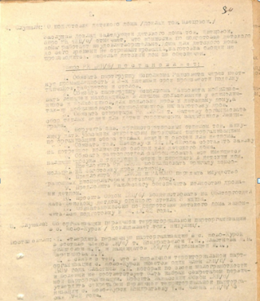
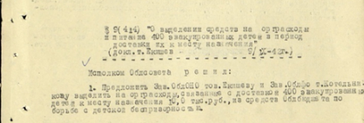
Решение Хакасского облисполкома от 09.09.1942 № 9 (414) «О выделении средств на организационные расходы и питание 400 эвакуированных детей в период доставки их к месту назначения». ГКУ РХ «Национальный архив». Ф.Р-39. Оп.1 Д.463. Л. 125. Подлинник. Машинопись.
ПРИБЫТИЕ ЛЕНИНГРАДСКИХ ДЕТСКИХ ИНТЕРНАТОВ
В ХАКАССКУЮ АВТОНОМНУЮ ОБЛАСТЬ КРАСНОЯРСКОГО КРАЯ
РАЗМЕЩЕНИЕ ЛЕНИНГРАДСКИХ ИНТЕРНАТОВ № 10, № 16 В СЕЛЕ БЕЯ БЕЙСКОГО РАЙОНА ХАКАССКОЙ АВТОНОМНОЙ ОБЛАСТИ КРАСНОЯРСКОГО КРАЯ
В начале сентября 1942 года в Хакасскую автономную область Красноярского края прибыли 400 детей, эвакуированных из Ленинграда, в связи с установившейся блокадой города, окруженного немецкими захватчиками.
7 Ленинградских детских интернатов с детьми от 3 до 16 лет были размещены на территории Хакасской автономной области: 3 - в Аскизском районе (интернаты № 11 и № 21 в с. Бельтыры, интернат № 38 в с. Иудино); 1 - в Таштыпском районе (интернат № 31 в с. Таштып); 1 - в Боградском районе (интернат № 2 на станции Сон); 2 - в Бейском районе (интернаты № 10 и № 16 в с. Бея).
Под размещение Ленинградских интернатов в селе Бея было выделено 2-х этажное помещение по ул. Площадь Советов, 9. 20 сентября 1942 года на заседании Бюро Бейского РК ВКП(б) рассмотрен вопрос о подготовке детского дома, в том числе приняты решения: о мобилизации собственных сил и ресурсов на заготовку и подвозку дров, о сборе населением теплых вещей и овощей, о поставке торгующими организациями посуды, о передаче имущества пионерского лагеря в распоряжение детского интерната, об изготовлении местной промышленностью тапчанов, столов и стульев в необходимом количестве; о направлении запроса в Хакасский облисполком о поставке ящика стекла для остекления окон.
Решение заседания бюро Бейского РК ВКП(б) от 20.09.1942 № 4 «О подготовке детского дома». ГКУ РХ «Национальный архив». Ф.П-7. Оп.16. Д.4. Л. 84. Подлинник. Машинопись.

Slide 4
Наши подарки детям Ленинграда // Сталинское знамя. – 1942. - № 73. Архив МО Бейский район. Коллекция газеты «Сталинское знамя», «Саянская заря», «Бейская правда».
ПОМОЩЬ ЛЕНИНГРАДСКОМУ ИНТЕРНАТУ № 10/16 ОТ НАСЕЛЕНИЯ БЕЙСКОГО РАЙОНА
В максимально короткие сроки Ленинградские детские интернаты были обеспечены самым необходимым для жизни - продуктами питания, в том числе, безусловно, и за счет местного населения. В местной районной газете «Сталинское знамя» от 18 октября 1942 года имеется заметка об оказанной учениками Кальской неполной средней школы Бейского района помощи детям, эвакуированным из Ленинграда. Буквально в первые дни учениками, учителями и родителями было собрано «3 центнера картофеля, 1,5 центнера капусты, 48 кг помидоров, моркови и других овощей» и доставлено детям в интернаты.

Slide 5
Раздел II «Состав детей», раздел III «Состав сотрудников» Паспорта Ленинградского интерната № 10/16 по состоянию на 10.09.1944. ГКУ РХ «Национальный архив». Ф.Р-231.Оп.1.Д.2.Л.157. Подлинник. Рукопись.
ВОСПИТАТЕЛИ И ВОСПИТАННИКИ ЛЕНИНГРАДСКОГО ИНТЕРНАТА № 10/16
После слияния в 1943 году Ленинградских интернатов № 10 и № 16 в единый, получивший номер 10/16, в разные годы в нем содержалось 97-98 детей. Согласно сохранившегося паспорта Ленинградского интерната № 10/16, по состоянию на 10 сентября 1944 года в нем находилось 97 детей: 59 девочек и 38 мальчиков. По возрастному составу в возрасте от 3 до 7 лет насчитывалось 39 детей, от 8 до 11 лет - 11 детей, от 12 до 14 лет - 30 детей и старше 14 лет - 17 детей. 75 детей учились в школе и 22 ребенка являлись дошкольниками.
Присмотром за детьми занимались 29 штатных сотрудников. Заведующей Ленинградским детским интернатом № 10/16 являлась Швецова Мария Александровна, ранее - заведующая Таштыпским педагогическим кабинетом. Сотрудниками интерната являлись как жители Хакасской автономной области, так и прибывшие вместе с детьми жители Ленинграда.

Slide 6
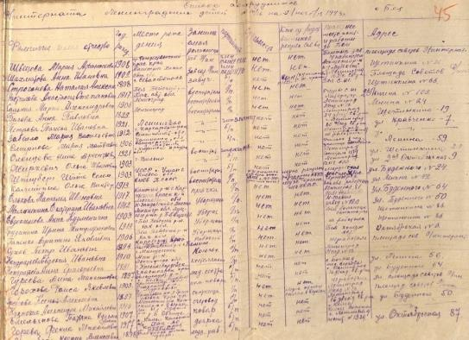
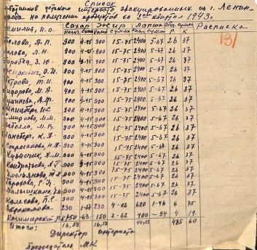
Список сотрудников Ленинградского интерната №10/16 по состоянию на 09.11.1943. ГКУ РХ «Национальный архив». Ф.Р-231. Оп.1. Д.2. Л.45-45об. Подлинник. Рукопись.
ШТАТНО-СПИСОЧНЫЙ СОСТАВ СОТРУДНИКОВ ЛЕНИНГРАДСКОГО ИНТЕРНАТА № 10/16
Список сотрудников Ленинградского детского интерната на получение продуктов на 2-ой квартал 1943 г. ГКУ РХ «Национальный архив».
Ф.Р-231.Оп.1.Д.2.Л.131. Подлинник. Рукопись.

Slide 7
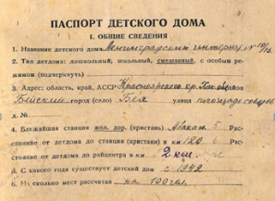
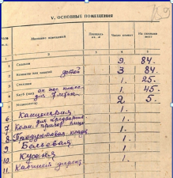
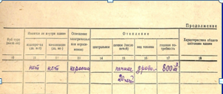
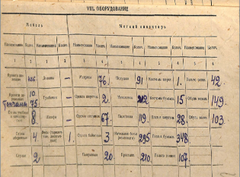
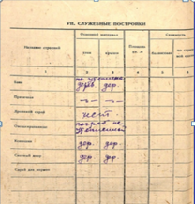
Паспорт Ленинградского интерната № 10/16, размещенного в селе Бея Бейского района Хакасской автономной области Красноярского края. ГКУ РХ «Национальный архив». Ф.Р-231. Оп.1. Д.2. ЛЛ.157-160. Подлинник. Рукопись.
ОБЩИЕ СВЕДЕНИЯ О ЛЕНИНГРАДСКОМ ИНТЕРНАТЕ № 10/16

Slide 8
Опись инвентарного имущества интернатов № 10 и № 16, эвакуированных из Ленинграда. [1942]. ГКУ РХ «Национальный архив». Ф.Р-231. Оп.1. Д.5. ЛЛ.37-37об. Подлинник. Рукопись.
Экспонируемые документы дают представление о достаточно скромном материально-техническом обеспечении Ленинградского интерната № 10/16. Паспорт детского интерната свидетельствует о том, что при содержании в учреждении 97 детей, 1942 году имелось только 10 кроватей и 75 деревянных тапчанов, 72 одеяла и 91 подушка. Крайне сложно обстояли дела с обеспечением детей нательным бельем, верхней одежной, обувью и постельными принадлежностями.

Slide 9
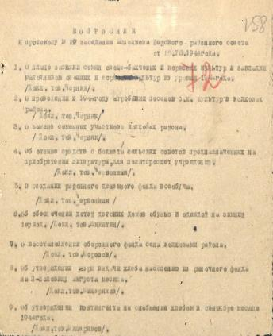
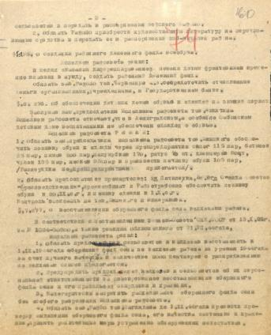
Решение исполкома Бейского районного совета депутатов трудящихся от 20.08.1944 № 6 «Об обеспечении детей детских домов обувью и одеждой на зимний период». ГКУ РХ «Национальный архив». Ф.Р-82. Оп.1. Д.144. ЛЛ.158,160. Подлинник. Машинопись.
ПОМОЩЬ БЕЙСКОГО РАЙОНА В ОБЕСПЕЧЕНИИ ДЕТЕЙ
ЛЕНИНГРАДСКОГО ИНТЕРНАТА ОДЕЖДОЙ И ОБУВЬЮ
В целях обеспечения детей детских домов района, в т.ч. и Ленинградского интерната № 10/16 одеждой и обувью, в 1944 году исполкомом Бейского районного совета поручено промышленным предприятиям района - промартелям «Им. 2-й пятилетки» и «Им. 2-го съезда Советов», райпромкомбинату изготовить к 20 октября и 1 ноября 1944 года 115 пар сапог, 25 пар ботинок, 200 пар пимов, 170 полушубков, 70 шт. рейтуз, 80 шт. джемперов, а также осуществить починку 105 пар обуви.

Slide 10
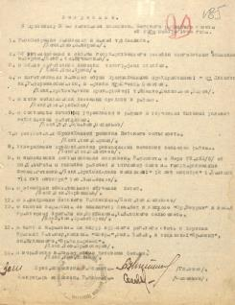
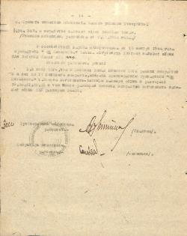
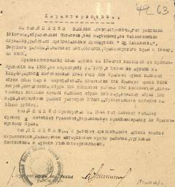
ПОМОЩЬ БЕЙСКОГО РАЙОНА В ОБЕСПЕЧЕНИИ ДЕТЕЙ
ЛЕНИНГРАДСКОГО ИНТЕРНАТА ОДЕЖДОЙ И ОБУВЬЮ
20 ноября 1944 года исполкомом Бейского районного совета дано задание председателю производственной артели «Им. 2-й пятилетки» В. Яценко изготовить детскую валяную обувь в размерах от 19 до 25. Согласно сохранившейся характеристики на В. Яценко на представление его к награждению медалью «За доблестный труд в Великой Отечественной войне 1941-1945 гг.», промартель «Им. 2-й пятилетки» обеспечила ленинградских детей необходимой обувью и теплой верхней одежной: «…артель изготовила в 1944 году для Красной Армии валяной обуви 2600 пар и переработали хлопчатки для Красной Армии 9296 метров, изготовили сбруи для колхозов района 186 комплектов. Изготовлено детским домам: валяной обуви 285 пар, кожаной обуви 162 пары, полушубков разных размеров 375 шт., трикотажного изделия 12000 рублей…»
Характеристика на Яценко Василия Александровича, председателя промартели «2я пятилетка» Бейского района Хакасской автономной области Красноярского края.
1945 год.
ГКУ РХ «Национальный архив». Ф.Р-82. Оп.1. Д.145. Л.63. Подлинник. Машинопись.
Решение исполкома Бейского районного совета депутатов трудящихся от 20.11.1944 № 4 «Об изготовлении валяной обуви промартелью «Им. 2-й пятилетки».
ГКУ РХ «Национальный архив». Ф.Р-82. Оп.1. Д.144. ЛЛ.185,192. Подлинник. Машинопись.

Slide 11
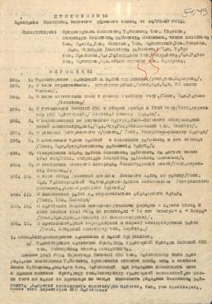
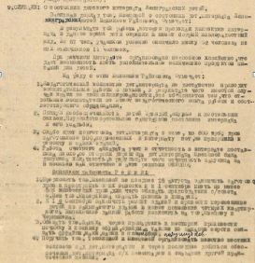
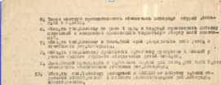
БЛАГОПОЛУЧИЕ ДЕТЕЙ ЛЕНИНГРАДСКОГО ИНТЕРНАТА № 10/16 – НА ПОСТОЯННОМ КОНТРОЛЕ ВЛАСТИ БЕЙСКОГО РАЙОНА
Спустя почти год нахождения Ленинградских ребят на Бейской земле, в июле 1943 года исполкомом Бейского райсовета отмечалось, что «дети окрепли и имеют бодрый жизнерадостный вид. При детском интернате организовано подсобное хозяйство, что дает возможность иметь дополнительные продукты питания для детей». Однако имелись и недостатки, как в работе интерната, так и в его материально-техническом обеспечении. В целях максимально возможного благополучного нахождения детей в интернате на руководителя интерната М.Шевцову возлагалась ответственность не только по обеспечению воспитательного процесса, но и организация заготовки дров в необходимом на зимний период количестве и своевременный (к 1 сентября) их подвоз к интернату, контроль за завершением ремонта «нового» помещения интерната (4-х квартирного дома) и перемещение в него детей, заготовка продуктов и овощей для детей, а также незамедлительная заготовка кормов для скота подсобного хозяйства. Артели местной промышленности обязывали обеспечить починку и пошив одежды и обуви, обеспечить подготовку овечьей шерсти и связать фуфайки, шапки, шали, изготовить полушубки, а также обеспечить поставку в интернат сбруи для лошадей, телеги и сани.
Решение исполкома Бейского районного совета депутатов трудящихся от 24.07.1943 № 9 (200) «О состоянии детского интерната Ленинградских детей».
ГКУ РХ «Национальный архив». Ф.Р-82. Оп.1. Д.143. ЛЛ.43,43 об. Подлинник. Машинопись.

Slide 12
Решение бюро Бейского РК ВКП(б) от 07.08.1943 № 6 «О воспитательной работе в Ленинградском детприемнике и подготовке к зиме». ГКУ РХ «Национальный архив». Ф.П-7. Оп.17. Д.3. ЛЛ.94,97. Подлинник. Машинопись.
БЛАГОПОЛУЧИЕ ДЕТЕЙ ЛЕНИНГРАДСКОГО ИНТЕРНАТА № 10/16 – НА ПОСТОЯННОМ КОНТРОЛЕ ВЛАСТИ БЕЙСКОГО РАЙОНА
Контроль за обеспечением жизнедеятельности Ленинградского интерната № 10/16 осуществлялось и Бейским районным комитетом ВКП(б). На заседании Бюро Бейского РК ВКП(б) в августе 1943 года отмечалось что «воспитательная работа, питание и охрана здоровья в интернате поставлена удовлетворительно, в результате чего дети здоровы и имеют бодрый и жизнерадостный вид». Наряду с положительными результатами отмечались и имеющиеся недостатки: слабая организация педагогической деятельности отдельными воспитателями и, как следствие, низкая дисциплина отдельных воспитанников; неудовлетворительная подготовки интерната к зиме - недостаточная заготовка дров – 550 м3 из необходимых 800 м3; полное отсутствие заготовленных кормов на зиму для подсобного хозяйства; недостаточное обеспечение детей одеждой, обувью и бельем; плохое оборудование интерната мебелью – нехватка скамеек, стульев, шкафов и др. На устранение недостатков были приняты ряд управленческих решений.

Slide 13
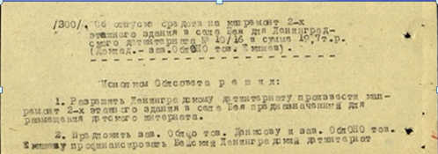
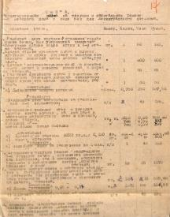
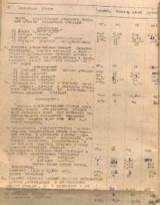
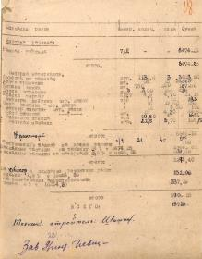
Решение Хакасского облисполкома от 22.06.1944 № 300 «Об отпуске средств на капитальный ремонт 2-х этажного здания в селе Бея для Ленинградского детского интерната №10/16». ГКУ РХ «Национальный архив». Ф.Р-39. Оп.1 Д.476. Л.207об.,208. Подлинник. Машинопись.
ОБ УЛУЧШЕНИИ МАТЕРИАЛЬНО-ТЕХНИЧЕСКОГО СОСТОЯНИЯ
ЛЕНИНГРАДСКОГО ИНТЕРНАТА № 10/16
22 июня 1944 года Хакасским облисполкомом принято решение об отпуске средств на капитальный ремонт 2-х этажного здания в селе Бея для ленинградского детского интерната № 10/16 в размере 19.7 тыс.рублей. Согласно составленной сметы предполагалось произвести замену системы отопления в здании интерната, в том числе осуществить ремонт 4-х голландских печей, произвести оштукатуривание, побелку стен и потолка всего здания, а также замену полового покрытия, дверных и оконных проемов, очистку территории от мусора, а также провести капитальный ремонт 5 жилых домов для обслуживающего персонала.
Смета на текущий и капитальный ремонт 2-х этажного дома в селе Бея для Ленинградского детдома. 1944 год.
ГКУ РХ «Национальный архив». Ф.Р-231. Оп.1. Д.5. ЛЛ.17-17об. Подлинник. Машинопись.

Slide 14
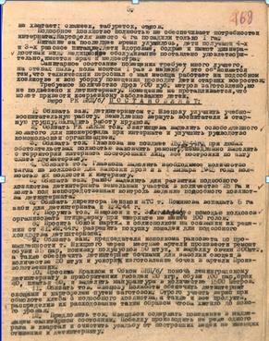
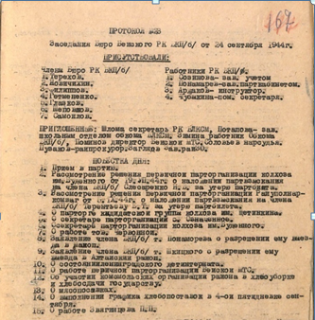
Решение заседания Бюро Бейского РК ВКП (б) от 24.09.1944 № 10 «О состоянии Ленинградского детинтерната». ГКУ РХ «Национальный архив». Ф.П-7. Оп.18. Д.5. ЛЛ.167,168. Подлинник. Машинопись.
БЛАГОПОЛУЧИЕ ДЕТЕЙ ЛЕНИНГРАДСКОГО ИНТЕРНАТА № 10/16 – НА ПОСТОЯННОМ КОНТРОЛЕ ВЛАСТИ БЕЙСКОГО РАЙОНА
Публикуемые архивные документы свидетельствуют о том, что благополучие детей Ленинградского интерната № 10/16 в период его нахождения в селе Бея с сентября 1942 по июль 1945 годов находилось на постоянном контроле местной власти и партийных органов. Так, на заседании Бюро Бейского ВКП(б) в сентябре 1943 года в целях улучшения воспитательной работы и подготовке к зимнему периоду поручено: Бейскому РК ВЛКСМ выделить для интерната освобожденного пионервожатого для работы пионерской и комсомольской организации в интернате; исполкому Бейского райсовета – незамедлительное завершение ремонта выделенного помещения интерната и выделение тягловой силы (лошадей) для доставки заготовленных дров для отопления помещений интерната; местным промартелям - ремонт обуви (25 пар), полушубков (50 шт.), выделку овчин (300 шт.), изготовление для интерната бочек для засолки овощей. Кроме того принято решение направить просьбу в Хакасский ОК ВКП(б) о разрешении покупки лошадей.
В рамках данного заседания Бейским РК ВКП(б) принято большое количество управленческих решений, направленных на развитие подсобного хозяйства интерната.
В частности, районному земельному отделу поручено выделить дополнительно 20 га земли для развития хозяйства и
организовать контроль за его
содержанием; Бейской МТС –
обеспечить вспашку 5 га зяби; заведующей
интернатом совместно с местными
колхозами – организовать при подсобном
хозяйстве птицеферму с содержанием не
менее 100 голов птицы, заведующей
интерната - обеспечить заготовку овощей
и картофеля, осуществлять строгий
учет зерна при обмолоте хлеба в
подсобном хозяйстве, а также
распределение расходования овощей и
муки вплоть до нового урожая.

Slide 15
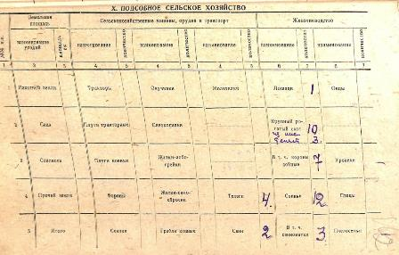
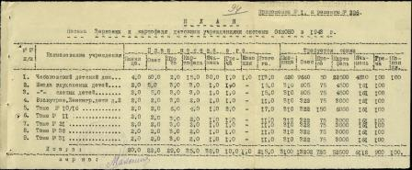
План посева зерновых и картофеля детскими учреждениями системы ОблОНО в 1943 году. Решение Хакасского облисполкома от 29.04.1943 № 17 (226) «О ходе и проведении весеннего сева в детдомах области». ГКУ РХ «Национальный архив». Ф.Р-39.Оп.1.Д.470.Л.94. Подлинник. Машинопись.
ПОДСОБНОЕ ХОЗЯЙСТВО ЛЕНИНГРАДСКОГО ИНТЕРНАТА № 10/16
При Ленинградском интернате № 10/16 было создано подсобное хозяйство. Колхозы выделяли им землю, скот, рабочий инвентарь. 29 апреля 1943 года Хакасским облисполкомом утвержден план посева зерновых культур и картофеля для всех Ленинградских детских интернатов, в том числе и для интерната № 10/16. Данным планом предусматривалось посев пшеницы, овса, проса, ячменя, гречихи – по 2 га каждой культуры. Кроме того, подсобное хозяйство должно было заниматься не только полеводством, но и животноводством, продукция от которого должна была пополнять рацион питания воспитанников детского интерната. Так, по состоянию на 1 ноября 1944 года, в подсобном хозяйстве интерната № 10/16 содержались 1 лошадь, 7 дойных коров и 12 свиней.
Раздел 10 «Подсобное сельское хозяйство» Паспорта Ленинградского интерната № 10/16 по состоянию на 01.11.1944. ГКУ РХ «Национальный архив». Ф.Р-231.Оп.1.Д.2.Л.162. Подлинник. Рукопись.

Slide 16
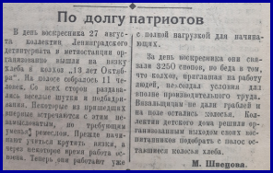
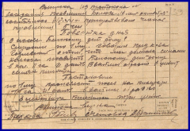
Табель учета работы сотрудников Ленинградского дошкольно-школьного интерната за август 1943 года. ГКУ РХ «Национальный архив». Ф.Р-231. Оп.1. Д.1. Л.23. Подлинник. Рукопись.
ПОДСОБНОЕ ХОЗЯЙСТВО ЛЕНИНГРАДСКОГО ИНТЕРНАТА № 10/16
Табель учета работы сотрудников интерната за август 1943 года свидетельствует о том, что заготовкой кормов для собственного хозяйства занимались не только сотрудники подсобного хозяйства, но и воспитатели интерната. Кроме того воспитатели и сотрудники детского интерната занимались заготовкой дров для отопления помещения, выделенного под интернат в осенне-зимний период, а также уборкой зерновых культур и картофеля.
В районной газете «Сталинское знамя» от 31 августа 1944 года опубликована небольшая заметка, написанная заведующей интернатом № 10/16 Швецовой Марией, - «По долгу патриотов», о совместной уборке хлеба сотрудниками интерната и колхозников колхоза «13 лет Октября».
Швецова, М. По долгу патриотов / М. Швецова // Сталинское знамя. – 1944. - № 37.
Архив МО Бейский район. Коллекция газеты «Сталинское знамя», «Саянская заря», «Бейская правда»
Выписка из протокола заседания правления колхоза
«13 лет Октября» от 11.05.1944 «О посеве». ГКУ РХ «Национальный архив». Ф.Р-231. Оп.1. Д.2. Л.139. Подлинник. Рукопись.

Slide 17
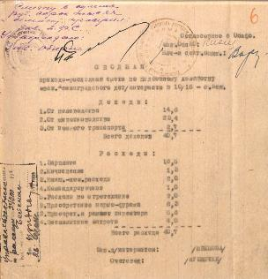
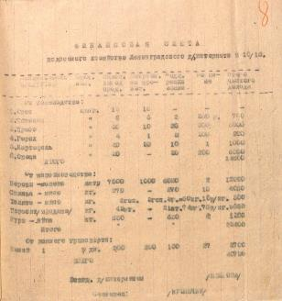
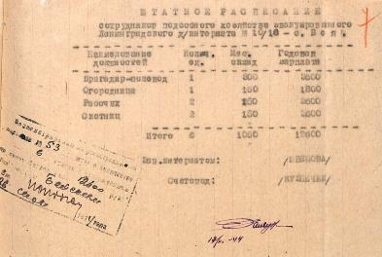
Сводная приходно-расходная смета , штатное расписание, финансовая смета подсобного хозяйства Ленинградского интерната на 1943 год, утвержденная Хакасским областным отделом народного обраования и Хакасским областным финансовым отделом. ГКУ РХ «Национальный архив». Ф.Р-231. Оп.1. Д.5. Л.6. Подлинник. Машинопись.
ФИНАНСОВО-ХОЗЯЙСТВЕННАЯ ДЕЯТЕЛЬНОСТЬ ПОДСОБНОГО ХОЗЯЙСТВА
ЛЕНИНГРАДСКОГО ИНТЕРНАТА № 10/16

Slide 18
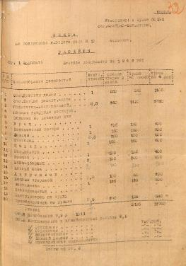
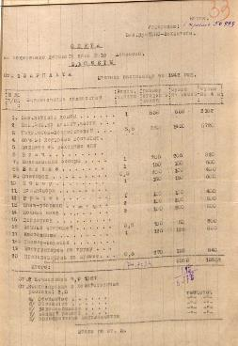
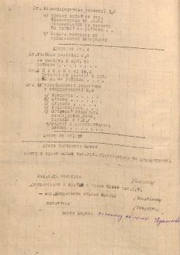
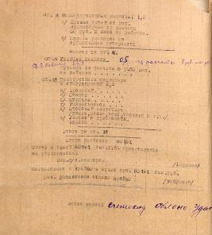
ФИНАНСОВО-ХОЗЯЙСТВЕННАЯ ДЕЯТЕЛЬНОСТЬ ЛЕНИНГРАДСКОГО ИНТЕРНАТА № 10/16
Смета на содержание детского дома № 10 и штатное расписание на 1942 год.
ГКУ РХ «Национальный архив». Ф.Р-231. Оп.1. Д.5. ЛЛ.32-32об. Подлинник. Машинопись.
Смета на содержание детского дома № 16 и штатное расписание на 1942 год.
ГКУ РХ «Национальный архив». Ф.Р-231. Оп.1. Д.5. ЛЛ.33-33об. Подлинник. Машинопись.

Slide 19
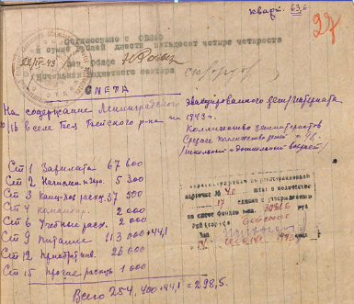
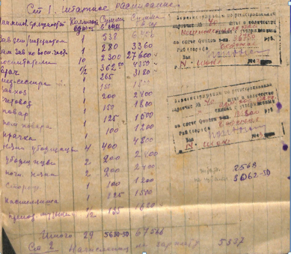
ФИНАНСОВО-ХОЗЯЙСТВЕННАЯ ДЕЯТЕЛЬНОСТЬ ЛЕНИНГРАДСКОГО ИНТЕРНАТА № 10/16
Документы бухгалтерского учета отражают не только размеры финансирования на содержание интерната, но позволяют сделать вывод об объединении в первом полугодии 1943 года Ленинградских интернатов № 10 и № 16 в один, впоследствии получивший составной номер 10/16.
Смета на содержание детского дома № 10 /16 и штатное расписание на 1943 год.
ГКУ РХ «Национальный архив». Ф.Р-231. Оп.1. Д.5. Л.27. Подлинник. Рукопись.

Slide 20
О ДОСУГЕ ДЕТЕЙ
В архивных документах не обнаружено информации об организации досуга ребят интерната № 10/16, однако в газете «Сталинское знамя» за 1944 год размещена статья о деятельности хорового кружка в Бейской средней школе, под руководством Лансберг Ксении Алексеевны, в котором воспитанники Ленинградского детского интерната разучивали новый государственный гимн. Несмотря на идеологическую составляющую данного мероприятия, данная заметка дает понять, что в свободное от учебы время дети были под присмотром, например, разучивая песни, ведь во все времена, как поется в известном произведении «песня строить и жить помогает»
Лунина, Н. Изучают государственный гимн / Н. Лунина // Сталинское знамя. - 1944. - № 6. Архив МО Бейский район. Коллекция газеты «Сталинское знамя», «Саянская заря», «Бейская правда».

Slide 21
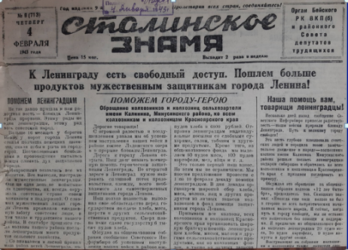
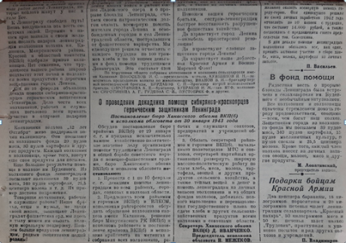
Поможем ленинградцам. Поможем городу-герою. Наша помощь вам, товарищи ленинградцы! // Сталинское знамя. – 1943. - № 9. Архив МО Бейский район. Коллекция газеты «Сталинское знамя», «Саянская заря», «Бейская правда».
ПОМОЩЬ БЕЙЦЕВ ГОРОДУ ГЕРОЮ - ЛЕНИНГРАДУ
Несмотря на то, что блокада Ленинграда была прервана 18 января 1943 года, а окончательно снята 27 января 1944 года, Ленинградский интернат № 10/16 располагался в селе Бея до июля 1945 года. Помощь жителей Бейского района ленинградцам в годы Великой Отечественной войны (1941-1945 гг.) выражалась не только в обеспечении жизнедеятельности детского интерната № 10/16, но и путем сбора продуктов питания, так необходимых жителям далекого города. Призывы к жителям района о помощи городу Ленинграду, долгое время находившемуся в блокадном кольце, а также о собранных продуктах для ленинградцев в декадник, установленный с 1 по 10 февраля 1943 года отражены на странице районной газеты «Сталинское знамя» от 4 февраля 1943 года.
Так, колхозники колхоза «12 лет Октября» (с. Бея) из колхозного фонда выделили «20 пудов мяса (прим.: 1 пуд=16,38 кг.), 30 пудов картофеля и других продуктов»; колхозники колхоза «Им. Буденного» (с. Куйбышево) – «39 пудов мяса, 340 пудов картофеля, 25,5 центнеров молока»; сельхозартель «Красный Пахарь» (с. Бея) – 2 центнера баранины, 18 кг. свинины, 20 кг. печенья»; колхоз «Трудовик» (с. Сабинка) - «50 кг. мяса, 50 кг печенья».

Slide 22
Решение исполнительного комитета Хакасского областного Совета депутатов трудящихся от 21.06.1945 № 394 «О реэвакуации Ленинградских детских учреждений». ГКУ РХ «Национальный архив». Ф.Р-39. Оп.1. Д.483. ЛЛ.223об.,224. Подлинник. Машинопись.
ВОЗВРАЩЕНИЕ ДОМОЙ, В РОДНОЙ ЛЕНИНГРАД
Возвращение детей Ленинградского интерната № 10/16 из села Бея, как и 5-ти других, размещенных в разных районах Хакасской автономной области Красноярского края, общим количеством 361 человек, обратно на родину - в город Ленинград произошло в июле 1945 года. Вместе с детьми в Ленинград возвращались учителя, воспитатели, врачи, медицинские сестры и технические служащие интернатов вместе с иждивенцами, в количестве 100 человек. Согласно решения исполнительного комитета Хакасского областного Совета депутатов трудящихся от 21.06.1945 № 394 «О реэвакуации Ленинградских детских учреждений» для перевозки детей, сопровождающих и имущества Ленинградского интерната № 10/16 из села Бея до железнодорожной станции города Абакана была осуществлена на 9 машинах-полуторках. Под личную ответственность председателей исполкомов районных Советов депутатов трудящихся ставилась задача по организации своевременной и безопасной доставки детей Ленинградских интернатов до города Абакана.

Slide 23
Дети
Все это называется — блокада.
И детский плач в разломанном гнезде...
Детей не надо в городе, не надо,
Ведь родина согреет их везде.
Детей не надо в городе военном,
Боец не должен сберегать паек,
Нести домой. Не смеет неизменно
Его преследовать ребячий голосок.
И в свисте пуль, и в завыванье бомбы
Нельзя нам слышать детских ножек бег.
Бомбоубежищ катакомбы
Не детям бы запоминать навек.
Они вернутся в дом. Их страх не нужен.
Мы защитим, мы сбережем их дом.
Мать будет матерью. И муж вернется мужем.
И дети будут здесь. Но не сейчас. Потом.
Е. Вечтомова

